Slide 1


دعم التعلمات الأساس
– اللغة العربية –
المستوى
الثالث
المسار 2
لبنة فقرة
الحصة 18
نسخة تجريبية خاصة بمؤسسات الريادة غير نهائية
- نسخة قيد التطوير -

Slide 2


خاص بالأستاذ(ة)
توجيهات لاستعمال العرض
شرائح خاصة بالأستاذ(ة)
إرشادات للشروحات والتعليمات التي يجب على الأستاذ(ة) قولها
أمثلة على التوجيهات للأستاذ(ة)
يطلب من التلاميذ قراءة الكلمات

Slide 3


في نهاية حصة اليوم، سيكون 80% من المتعلمين على الأقل قادرين على:
إنتاج جمل لتكوين فقرة؛
قراءة فقرة بسيطة وفهمها.
اجتياز رائز التتبع.

Slide 4








أيقونات توجيهية
هذا النشاط مرتبط بتوظيف الألواح.
المناولة والألعاب
العمل الجماعي
العمل الثنائي
عمل فردي على الكراسة
أصغي إلى أستاذي وألاحظ ما يفعله.
أُحَضِّرُ لوازمي المدرسية قبل بداية الدرس.
العمل في مجموعات صغرى

Slide 5



العدة اللازمة للحصة
الدفتر
اللوحة
الكراسة

Slide 6

هيكلة الحصة
 |  | افتتاح الحصة: تعلم سلوك اليوم: كيف أشتغل في مجموعة؟
 |  | نشاط اعتيادي: قراءة كلمات بصرية إملاء كلمات بصرية
 |  | تحدث وإغناء المعجم: أُعَبِّرُ عن صُوَرٍ وأَتَحَدَّثُ.
 |  | أنشطة القراءة والكتابة: قراءة فقرة بسيطة وفهمها اجتياز رائز التتبع
 |  | لعبة: - لعبة اختيارية
 |  | اختتام الحصة: - تذكير بالواجبات المنزلية
08 دقائق
15 دقيقة
40 دقيقة
07 دقائق

Slide 7
1
افتتاح الحصة

Slide 8

مرحبا بكم، سننطلق في حصة اللغة العربية.
سلوك اليوم: كيف أشتغل في مجموعة؟

Slide 9
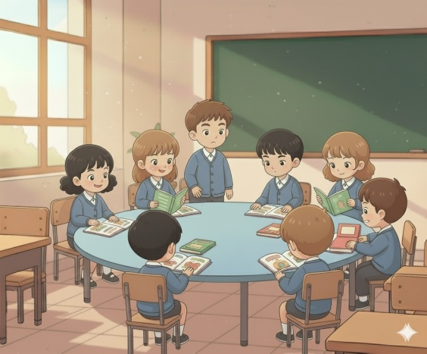
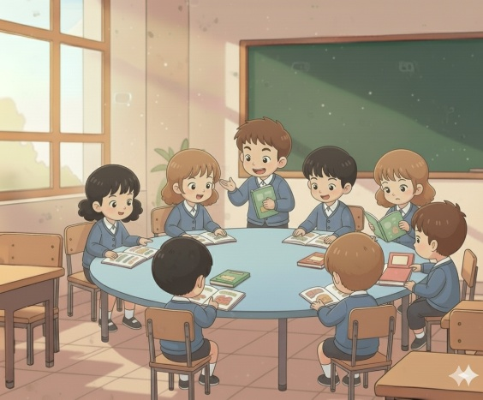

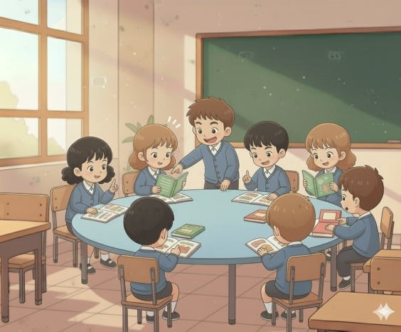
كيف أشتغل في مجموعة؟
أُبادِرُ إِلى تَشْكيلِ مَجْموعَتي بِهُدوءٍ وَسُرْعَةٍ؛
أُشارِكُ مَعَ زُمَلائي بِحَماسٍ لِإِنْجازِ ٱلْمَطْلوبِ مِنْ مَجْموعَتي؛
أَحْتَرِمُ آراءَ زُمَلائي داخِلَ ٱلْمَجْموعَةِ؛
أُقَدِّمُ الْمُساعَدَةَ لِزُمَلائي داخِلَ ٱلْمَجْموعَةِ.

Slide 10
في حصة اليوم ستتدربون على قراءة فقرة بسيطة وفهمها

Slide 11
2
قراءة كلمات بصرية
إملاء كلمات بصرية
نشاط اعتيادي

Slide 12
قراءة كلمات بصرية

Slide 13
انتبهوا جيدا، سأقرأ بدقة وبسرعة الكلمات المعروضة.
يحرص الأستاذ على جعل جميع التلاميذ منتبهين قبل الشروع في القراءة.
تَنْثُرُ | فَتَأْتي | مُغَرِّدَةً | اَلْمُفَضَّلَةُ
تَلْتَقِطُ | لَيْلى | صَوْبٍ | تَتَسَلَّقُ
تَسْتَمْتِعُ | تَرْكُضُ | تُصْدِرُ | تَقْفِزُ

Slide 14

كل واحد منكم يقرأ الكلمات قراءة هامسة، سأمر بين الصفوف.
تَنْثُرُ | فَتَأْتي | مُغَرِّدَةً | اَلْمُفَضَّلَةُ
تَلْتَقِطُ | لَيْلى | صَوْبٍ | تَتَسَلَّقُ
تَسْتَمْتِعُ | تَرْكُضُ | تُصْدِرُ | تَقْفِزُ

Slide 15

لنقرأ الكلمات قراءة مشتركة: اقرأوا معي عند الإشارة
تَنْثُرُ | فَتَأْتي | مُغَرِّدَةً | اَلْمُفَضَّلَةُ
تَلْتَقِطُ | لَيْلى | صَوْبٍ | تَتَسَلَّقُ
تَسْتَمْتِعُ | تَرْكُضُ | تُصْدِرُ | تَقْفِزُ

Slide 16
الآن، دوركم، ستتقدمون إلى السبورة لقراءة الكلمات.
يتناوب المتعلمون على القراءة: كل متعلم يقرأ سطرا واحدا، بالترتيب وبدونه.
تَنْثُرُ | فَتَأْتي | مُغَرِّدَةً | اَلْمُفَضَّلَةُ
تَلْتَقِطُ | لَيْلى | صَوْبٍ | تَتَسَلَّقُ
تَسْتَمْتِعُ | تَرْكُضُ | تُصْدِرُ | تَقْفِزُ

Slide 17

إملاء كلمات بصرية

Slide 18
خذوا ألواحكم والطبشور، سأملي عليكم كلمات.

Slide 19

اكتبوا على ألواحكم كلمة: تَنْثُرُ.

Slide 20

عند الإشارة، الكل يرفع الألواح دفعة واحدة.
يحرص الأستاذ على أن يرفع الجميع ألواحهم في آن واحد.

Slide 21
يعطي الأستاذ الإشارة لمن أجاب بشكل صحيح ليضع لوحته على الطاولة ثم يتم التصحيح.
يجري الأستاذ تصحيح جماعيا تفاعليا مع جماعة الفصل، مع إشراك المتعلمين و الإشارة إلى الأخطاء المرتكبة.
تَنْثُرُ

Slide 22
اكتبوا على ألواحكم الكلمة التي ستسمعونها: فَتَأْتي.

Slide 23
عند الإشارة، الكل يرفع الألواح دفعة واحدة.
يحرص الأستاذ على أن يرفع الجميع ألواحهم في آن واحد.

Slide 24
يعطي الأستاذ الإشارة لمن أجاب بشكل صحيح ليضع لوحته على الطاولة. الآن سنقوم بالتصحيح.
يجري الأستاذ تصحيح جماعيا تفاعليا مع جماعة الفصل، مع إشراك المتعلمين و الإشارة إلى الأخطاء المرتكبة.
فَتَأْتي

Slide 25
اكتبوا على ألواحكم كلمة: تَسْتَمْتِعُ.

Slide 26
عند الإشارة، الكل يرفع الألواح دفعة واحدة.
يحرص الأستاذ على أن يرفع الجميع ألواحهم في آن واحد.

Slide 27
يعطي الأستاذ الإشارة لمن أجاب بشكل صحيح ليضع لوحته على الطاولة ثم يتم التصحيح.
يجري الأستاذ تصحيح جماعيا تفاعليا مع جماعة الفصل، مع إشراك المتعلمين و الإشارة إلى الأخطاء المرتكبة.
تَسْتَمْتِعُ

Slide 28
اكتبوا على ألواحكم الكلمة التي ستسمعونها: تَلْتَقِطُ.

Slide 29
عند الإشارة، الكل يرفع الألواح دفعة واحدة.
يحرص الأستاذ على أن يرفع الجميع ألواحهم في آن واحد.

Slide 30
يعطي الأستاذ الإشارة لمن أجاب بشكل صحيح ليضع لوحته على الطاولة. الآن سنقوم بالتصحيح.
يجري الأستاذ تصحيح جماعيا تفاعليا مع جماعة الفصل، مع إشراك المتعلمين و الإشارة إلى الأخطاء المرتكبة.
تَلْتَقِطُ

Slide 31
3
أُعَبِّرُ عن صُوَرٍ وأَتَحَدَّثُ
تحدث وإغناء المعجم

Slide 32



انتبهوا جميعا! سنتعلم كيف نعبر عن صور متسلسلة.
يسترجع الأستاذ مع المتعلمين كيفية التعبير عن الصورة بجملة.
أَقومُ بِمَسْحِ كُلِّ صورَةٍ عَلى حِدَةٍ؛
أُعَبِّرُ عَنْ كُلِّ صورَةٍ بِجُمْلَةٍ؛
أَرْبِطُ دائِماً في ٱلْمَعْنى بَيْنَ جُمْلَةٍ وَجُمْلَةٍ؛

Slide 33
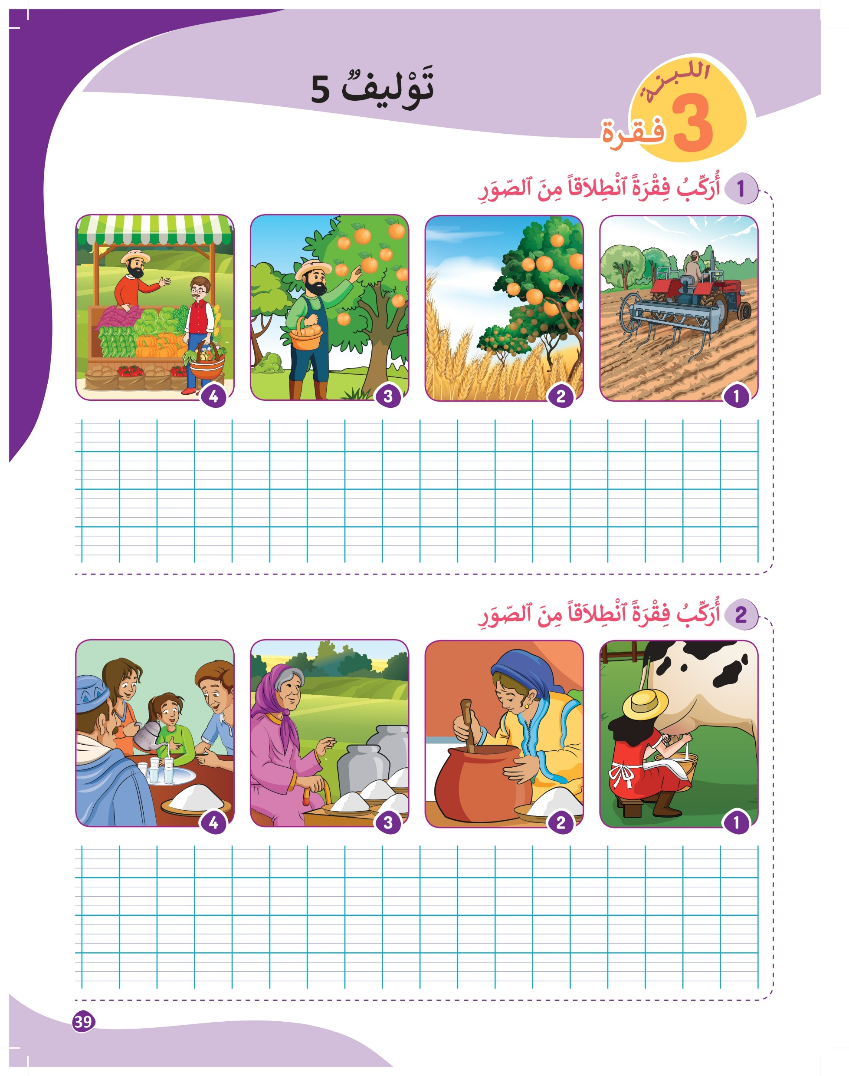
الآن قوموا بالتعبير عن الصورة الأولى باستخدام ما تعلمناه سابقا.
يستقبل الأستاذ الإنتاجات الشفوية ويكتفي بنقل بواحدة على السبورة.

Slide 34
الآن قوموا بالتعبير عن الصورة الثانية باستخدام ما تعلمناه سابقا.
يستقبل الأستاذ الإنتاجات الشفوية ويكتفي بنقل بواحدة على السبورة.

Slide 35
الآن قوموا بالتعبير عن الصورة الثالثة باستخدام ما تعلمناه سابقا.
يستقبل الأستاذ الإنتاجات الشفوية ويكتفي بنقل بواحدة على السبورة.

Slide 36
الآن قوموا بالتعبير عن الصورة الرابعة باستخدام ما تعلمناه سابقا.
يستقبل الأستاذ الإنتاجات الشفوية ويكتفي بنقل بواحدة على السبورة.

Slide 37

افتحوا كراساتكم على الصفحة 39، وانقلوا الجمل التي أنتجناها في النشاط رقم 1 في المكان المخصص لها.
يتنقل الأستاذ بين الصفوف، ويذكر ببروتوكول النقل (جملة جملة).

Slide 38
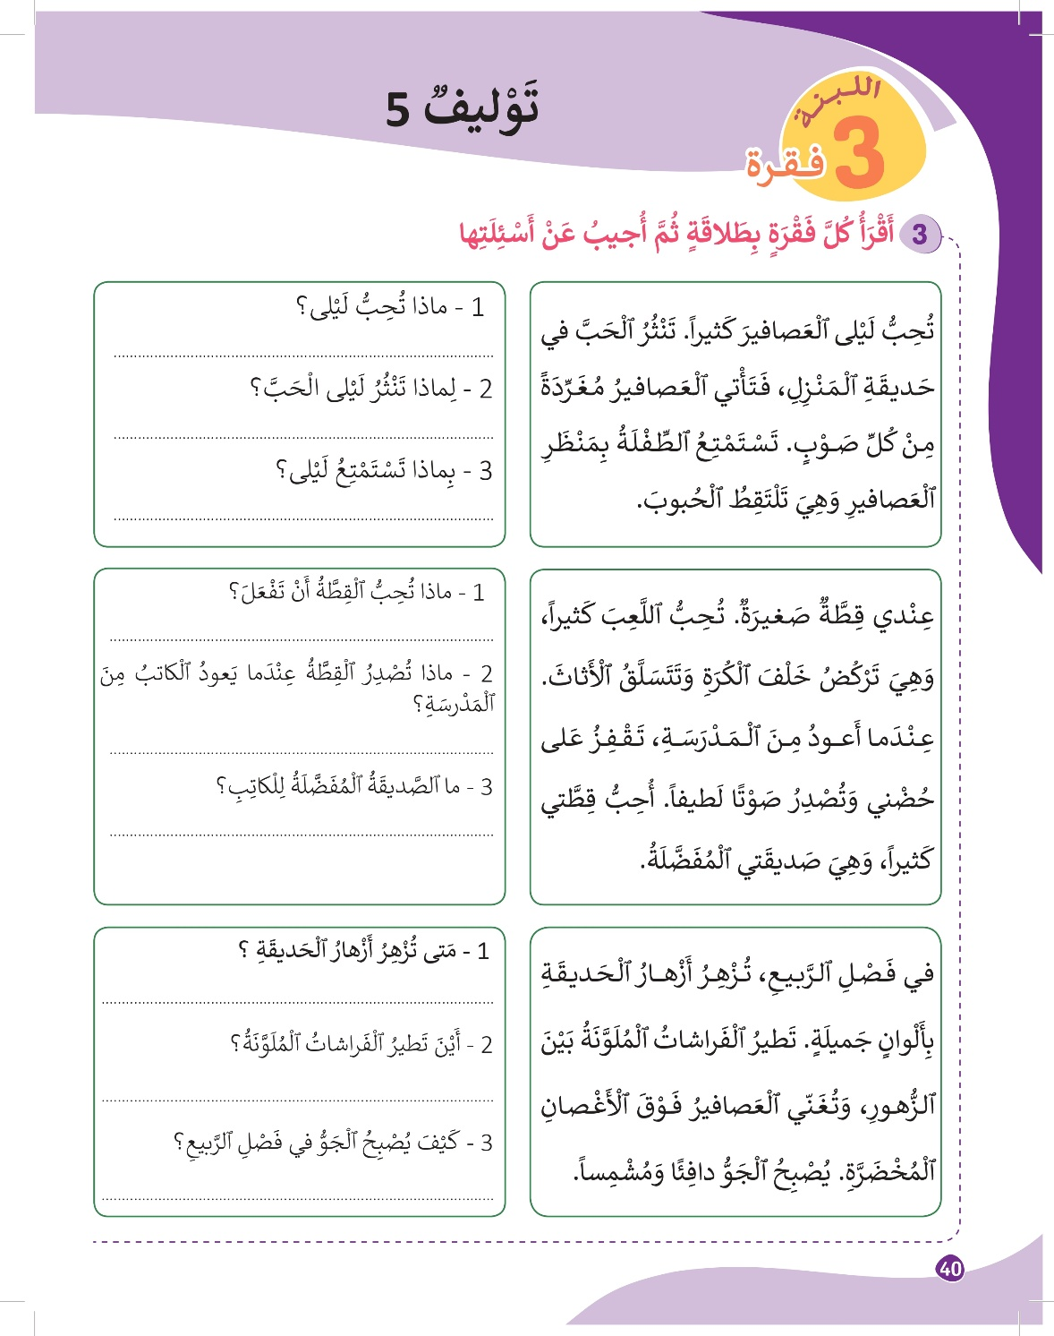
4
أنشطة القراءة والكتابة

Slide 39

خذوا كراساتكم على الصفحة 40، النشاط الأول. الفقرة الأولى.
سنبحث فيها عن الكلمات التي قرأناها سابقا.

Slide 40
انتبهوا جيدا، لنتذكر جميعا كيف نقوم بقراءة مسحية بالعين لكي نحدد موقع الكلمة التي نبحث عنها.
يناقش الأستاذ رفقة التلاميذ استراتيجية البحث عن كلمات داخل النص عن طريق القراءة المسحية.

Slide 41

الآن دوركم، سأنطق الكلمة وأنتم تحددون مكانها بسرعة عن طريق قراءة مسحية بأعينكم:
فَتأْتي – تَسْتَمتعُ – تلتقط – تنثر.

Slide 42
الآن، خذوا كراساتكم: سأقرأ الفقرة. تابعوا ولا ترددوا بعدي، ضعوا أصبعكم تحت كل كلمة أقرأها.
يقوم الأستاذ بقراءة الفقرة قراءة نموذجية، مراعيا مخارج الحروف الصحيحة وعلامات الترقيم.

Slide 43
الآن دوركم، كل واحد منكم يقرأ النص قراءة هامسة.
يتنقل الأستاذ بين الصفوف ويحرص على انخراط الجميع في القراءة الهامسة.

Slide 44

عند إشارتي، كل متعلم يقرأ لزميله قراءة هامسة. أصحح لزميلي.
يتنقل الأستاذ بين الصفوف ويحرص على انخراط كل ثنائي في القراءة الهامسة، وفي التصحيح.

Slide 45
لنقرأ الفقرة قراءة مشتركة؛ نبدأ عند إشارتي.
يحرص الأستاذ على انخراط جميع التلاميذ في القراءة المشتركة.

Slide 46

الآن سأعين من يقرأ قراءة جهرية، تابعوا بأصبعكم، لإبداء رأيكم في قراءة القارئ.
ينتدب الأستاذ بعض المتعلمين للقراءة الجهرية.

Slide 47
الآن سنجيب عن أسئلة الفهم بجانب الفقرة، قوموا بالعمل في ثنائيات.
يتنقل الأستاذ بين الثنائيات للحرص على انخراط الجميع في العمل، ولتقديم الدعم إن لزم.

Slide 48

لنصحح العمل.
يستقبل الأستاذ الإجابات قبل عرض الصحيح منها، مع احترام بروتوكول أخذ الكلمة.
تُحِبُّ لَيْلى ٱلْعَصافيرَ.
تَنْثُرُ لَيْلى ٱلْحَبَّ لِتَأتِيَ ٱلْعَصافيرُ.
تَسْتَمْتِعُ لَيْلى بِمَنْظَرِ ٱلْعَصافيرِ وَهِيَ تَلْتَقِطُ ٱلْحُبوبَ.

Slide 49

الآن، خذوا الفقرة الثانية، واقرؤوها قراءة هامسة، ثم أنجزوا الأسئلة المرافقة للفقرة، ثم تبادلوا الكراسات مع زملائكم في الطاولة، وكل واحد يصحح لزميله ويناقشه في أجوبته. (تستغل هذه الفترة لتمرير الرائز).

Slide 50
خاص بالأستاذ(ة)
توجيهات التصديق
يتم شغل التلاميذ بأنشطة الكتابة والقراءة (النشاط 3)
يتم إعداد فقرة للقراءة حسب النموذج في شريحة موالية
يتم التصديق بشكل فردي وتملأ الشبكة بالموازاة مع التمرير

Slide 51
خاص بالأستاذ(ة)
توجيهات التصديق
يتم التمرير بشكل فردي
تعرض على المتعلم الفقرة، ويعتبر متحكما إذا قرأ بطلاقة وارتكب 3 أخطاء على الأكثر.
يسمح للمتعلم أن يتم قراءته حتى وإن اعتبر غير متحكم.
يعرض على المتعلم سؤالين للفهم باختيار من متعدد، ويعتبر متحكما إن أجاب عن كليهما.

Slide 52
خاص بالأستاذ(ة)
الفقرة
كانَ ٱلبُلْبُلُ فَرْوانُ يَطِيرُ عَالِياً.
فَجْأَةً هَبَّتْ رِيحٌ قَوِيَّةٌ.
تَغَيَّرَ مَسَارُ ٱلْبُلْبُلِ فَٱصْطَدَمَ بِغُصْنِ شَجَرَةٍ.
اِنْتَبَهَتْ إِلَيْهِ حَمَامَةٌ وحَاوَلَتْ أَنْ تُخَلِّصَهُ فَلَمْ تَنْجَحْ.
اِقْتَرَبَ ٱلصَّقْرُ وَٱلْهُدْهُدُ وَأَسْعَفَاهُ.

Slide 53
خاص بالأستاذ(ة)
فهم
ما ٱلَّذي غَيَّرَ مَسارَ ٱلْبُلْبُلِ؟
    اَلْغُرابُ؛
    غُصْن ٱلشَّجَرَةِ؛
    هُبُوبُ ٱلرّيحِ ٱلْقَوِيَّةِ؛
    اِقْتِرابُ ٱلصَّقْرِ.
مَنِ ٱلَّذي حاوَلَ مُساعَدَةَ ٱلْبُلْبُلِ أَوَّلاً؟
    اَلنَّسْرُ؛
    اَلْغُرابُ؛
    اَلْحَمامَةُ؛
    اَلشَّجَرَةُ.

Slide 54

لعبة اختيارية
5
ألعاب

Slide 55

سنلعب الآن لعبة ماذا بعد، قوموا بتشكيل حلقة.

Slide 56
يختار الأستاذ لعبة يشغل بها التلاميذ أثناء تمرير الرائز.

Slide 57

تذكير بالواجبات المنزلية
6
اختتام الحصة

Slide 58

لنتذكر الواجبات المنزلية في الصفحة 39:
النشاط 2: ألاحظ الصور المتسلسلة وأعبر عن كل صورة بجملة وأكتبها في المكان المخصص.

Slide 59

لنتذكر الواجبات المنزلية في الصفحة 40:
النشاط 1 : أتدرب في المنزل على قراءة الفقرة بسرعة وبدقة، وأجيب عن أسئلة الفهم.

Slide 60

إلى الحصة القادمة

